Slide 1
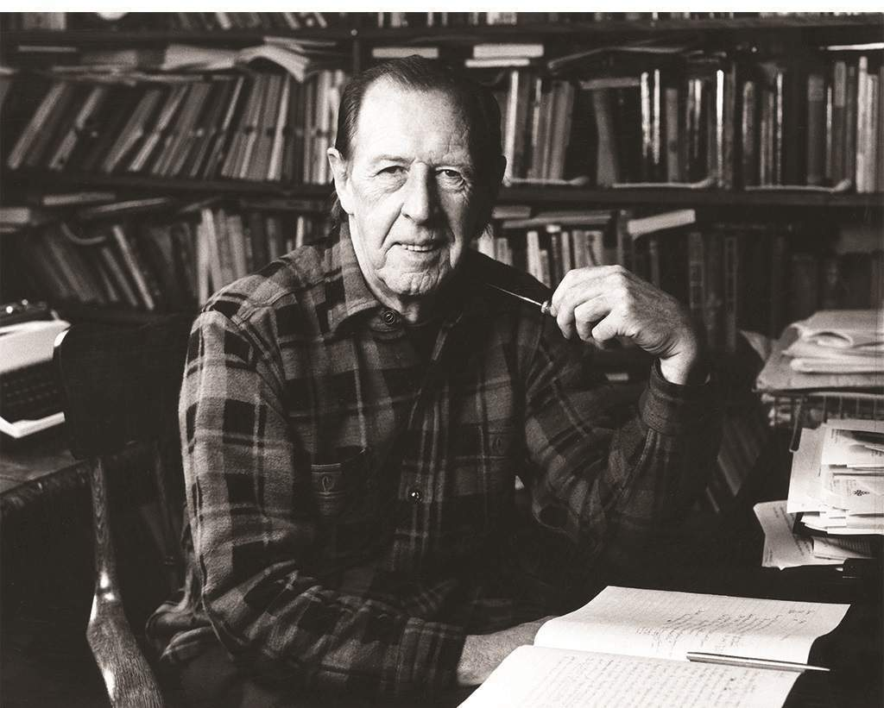
Raymond Williams
Η ανάλυση της κουλτούρας

Slide 2

Οι τρεις κουλτούρες
Το πνεύμα μιας εποχής και η βιωμένη αίσθηση
Η δομή της αίσθησης
Τα τρία επίπεδα της κουλτούρας

Slide 3

Ο Raymond Williams διακρίνει την κουλτούρα σε τρεις γενικές κατηγορίες:
εξιδανικευτική
περιγραφική
κοινωνικού
ορισμού
ή για να το διατυπώσουμε καλύτερα:
ιδεατή
τεκμηριωμένη
κοινωνιολογική

Slide 4

Η πρώτη κουλτούρα νοείται ως μια ιδεατή κατάσταση ή διαδικασία τελειοποίησης προς την οποία τείνουν οι άνθρωποι.
Απαιτούμενο είναι η αναζήτηση αξιών που έχουν καθολική ισχύ.
Σύμφωνα λοιπόν με αυτή τη λογική, η κουλτούρα βελτιώνει τη ζωή τόσο των ανθρώπων όσο και της κοινωνίας.

Slide 5
Η δεύτερη κουλτούρα παρακολουθεί τα προϊόντα του πνεύματος και της φαντασίας που καταγράφουν την ανθρώπινη σκέψη και εμπειρία.
Μπορούμε να κατανοήσουμε την κουλτούρα μιας εποχής μελετώντας τη ζωγραφική, τον κινηματογράφο, τα μέσα επικοινωνίας, την μουσική, τα μυθιστορήματα, κτλ.

Slide 6
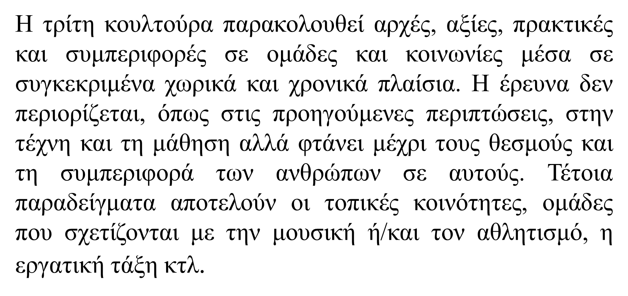

Slide 7
Ο Raymond Williams δεν προκρίνει καμία από τις τρεις κουλτούρες
Θεωρεί ότι και οι τρεις έχουν την δική τους ιδιαίτερη αξία, αλλά επισημαίνει τη δυσκολία ή το αδύνατο ταύτισης της διαδικασίας της ανθρώπινης τελειοποίησης με απόλυτες αξίες.

Slide 8
Ο Raymond Williams βλέπει μ’ ένα ολοκληρωμένο τρόπο την κουλτούρα ή τις κουλτούρες.
Η ιστορία της κουλτούρας ξεπερνάει το άθροισμα των ειδικών ιστοριών καθώς εστιάζει την προσοχή της στις σχέσεις ανάμεσα σε συγκεκριμένες μορφές οργάνωσης ή στη μελέτη των σχέσεων που διέπουν ένα τρόπο ζωής.

Slide 9

Παρά το γεγονός ότι μπορούμε να προσεγγίσουμε το πνεύμα μιας εποχής, φαίνεται ότι είναι πάρα πολύ δύσκολο αν, όχι ακατόρθωτο, να συλλάβουμε τη βιωμένη αίσθηση της ποιότητας της ζωής σε έναν ορισμένο τόπο και χρόνο, τον τρόπο με τον οποίον οι άνθρωποι βίωναν την πραγματικότητα.

Slide 10

Ακόμα κι αν δημιουργήσουμε εργαλεία και μεθόδους ώστε να προσεγγίσουμε καλύτερα αυτήν την βιωμένη πραγματικότητα, ο Williams υποστηρίζει ότι θα είναι με έναν αφηρημένο τρόπο.
Αυτό δεν σημαίνει ότι η προσπάθεια θα είναι αμελητέα, το αντίθετο μάλιστα· ίσως έτσι κατανοήσουμε καλύτερα τα προβλήματα προσέγγισης της κουλτούρας μιας εποχής σε θεωρητικό και πρακτικό επίπεδο.

Slide 11
Η δυσκολία σύμφωνα με τον Williams βρίσκεται στη «δομή της αίσθησης» δηλαδή στην κατανόηση του συνόλου των αξιών, βιωμάτων και νοημάτων που υπάρχουν και διαμορφώνουν τον τρόπο που οι άνθρωποι αισθάνονται και βιώνουν τον κόσμο σε μια συγκεκριμένη ιστορική περίοδο.
Χαρακτηριστικό παράδειγμα αυτής της δυσκολίας αποτελεί η προσπάθεια των παλαιότερων γενιών να μεταβιβάσουν στις νεότερες τη «δομή της αίσθησης».

Slide 12
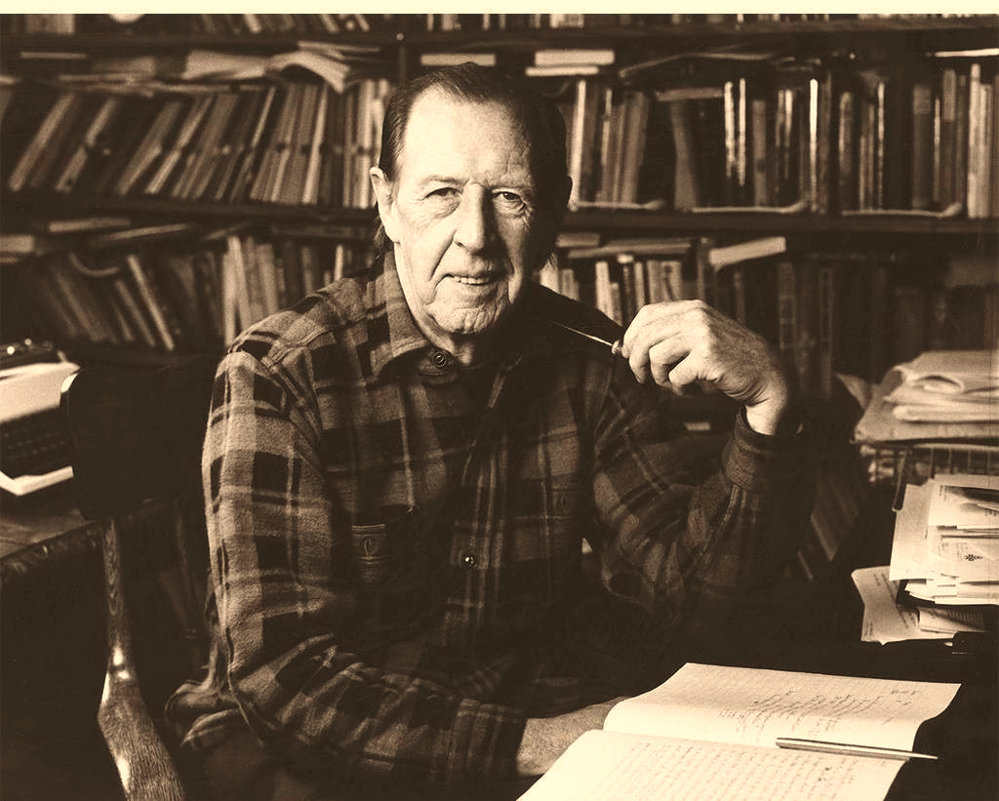
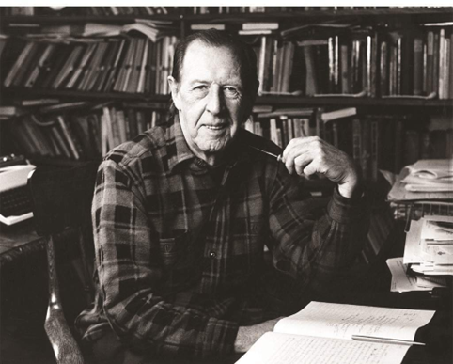
Η νέα γενιά ανταποκρίνεται με τον δικό της τρόπο στον μοναδικό κόσμο που κληρονομεί και, μολονότι διαιωνίζει πολλές συνέχειες που μπορούν να ανιχνευθούν και αναπαράγει πολλά στοιχεία της οργάνωσης τα οποία μπορούν ξεχωριστά να περιγράφουν, ωστόσο, αισθάνεται τη ζωή της από πολλές απόψεις διαφορετική και σχηματοποιεί τη δημιουργική απάντηση της σε μια νέα δομή της αίσθησης (σ.147-148)

Slide 13
Ο Williams διακρίνει τρία επίπεδα στην κουλτούρα:
βιωμένη
κουλτούρα
καταγεγραμμένη κουλτούρα
κουλτούρα της επιλεκτικής παράδοσης.

Slide 14
Το πρώτο επίπεδο έχει να κάνει με την κουλτούρα που βιώνουν συγκεκριμένοι άνθρωποι σε συγκεκριμένο τόπο και χρόνο.
01
Το δεύτερο επίπεδο αναφέρεται σε κάθε είδους κουλτούρα που έχει ως αφετηρία γεγονότα της καθημερινότητας και φτάνει μέχρι την τέχνη.
02
Το τρίτο επίπεδο είναι τόπος συνάντησης της βιωμένης κουλτούρας με κουλτούρες διαφόρων εποχών.
03

Slide 15
Εκτός από την δυσκολία κατανόησης της «δομής της αίσθησης», ο Williams επισημαίνει κι ένα άλλο ισχυρό στοιχείο που μας απομακρύνει με τρόπο ουσιαστικό από την κατανόηση μιας κουλτούρας του παρελθόντος· η επιλεκτική παράδοση.
Όποια κουλτούρα και αν μελετάμε, αυτή φτάνει σε εμάς μέσα από την έγκριση αλλά και την απόρριψη πάρα πολλών στοιχείων. Αρχικά, αυτό συνέβη κατά τη διάρκεια της εποχής που εξετάζουμε καθώς και από την απόρριψη ενός μέρους από τον τεράστιο όγκο δεδομένων στο οποίο δεν μπορεί να ανταποκριθεί ούτε ο πιο παραγωγικός μελετητής.

Slide 16
Όταν μια εποχή φτάσει στο τέλος της τα στοιχεία που τη συγκροτούσαν και τη συγκρατούσαν γίνονται ιστορικά τεκμήρια, τμήμα της ανθρώπινης κουλτούρας και υλικό που θα ερμηνεύεται ξανά και ξανά από την κοινωνία των ανθρώπων.
01
Ο Williams επισημαίνει ότι η χρήση μιας παλαιότερης εποχής δεν γίνεται με έναν ουδέτερο τρόπο αλλά υποτάσσεται στις κυρίαρχες αντιλήψεις που δεν είναι άλλες από αυτές που έχει η κυρίαρχη τάξη.
02
Ο Williams μας καλεί να μελετήσουμε με τρόπο σοβαρό και ουσιαστικό την κουλτούρα ή τις κουλτούρες και να αναγνωρίσουμε τις διαφορετικές εναλλακτικές ερμηνείες που μπορεί να προσφέρει η ιστορία.
03

Slide 17
Raymond Williams
Η ανάλυση της κουλτούρας

